Slide 1

Дулати университеті ішкі рейтинг нәтижелері (KPI)
2023-2024 оқу жылы
Тараз - 2024

Slide 2

Университет ОПҚ және ғылыми қызметкерлерінің 2023-2024 оқу жылындағы ішкі рейтингі
Университетте kpi.dulaty.kz ақпараттық рейтинг порталы әзірленіп, пайдалануға берілді және ішкі кәсіби рейтингті анықтау Ережесі (ҚЕ 3.33-2023) жасалған.
Ішкі кәсіби рейтинг шарттарын белгілейтін Ереже 30.11.2023 жылы Ғылыми кеңестің №6 мәжіліс шешімімен бекітілген.
Рейтингте оқытушы-профессорлар құрамы мен ғылыми қызметкерлердің еңбектері 4 бағыт бойынша ескерілді:
  Ғылым бағыты коэф. 0,5
  Академиялық бағыт 0,35 90 %
  Әлеуметтік-мәдени бағыт 0,15
  Жұлдызылық 10% ⭐⭐⭐⭐⭐
Ішкі рейтинг жұмыстарын үйлестіру үшін Рейтинг комиссиясы құрылған (бұйрық №400 НҚ, 10.11.2023ж.).

Slide 3
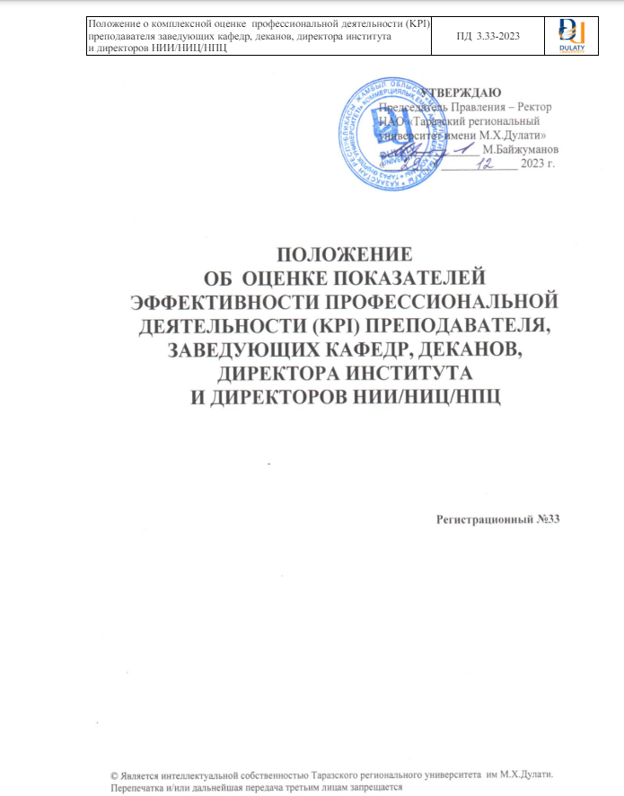
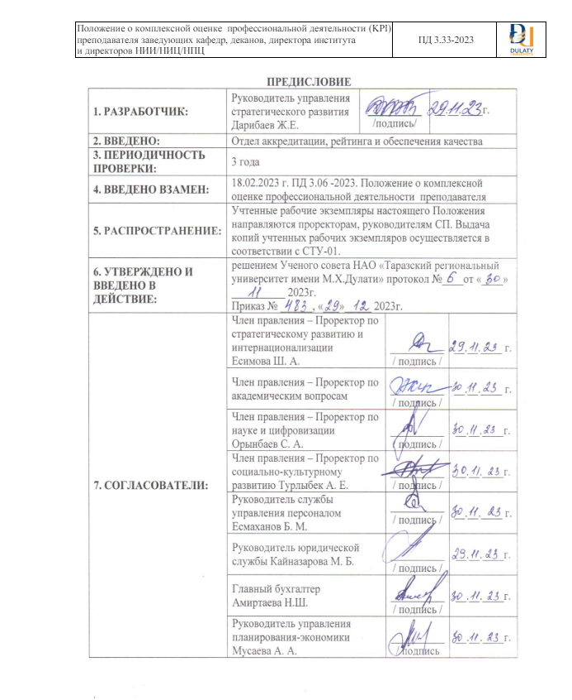
Дулати университетінің ішкі кәсіби рейтингін анықтау Ережесі

Slide 4
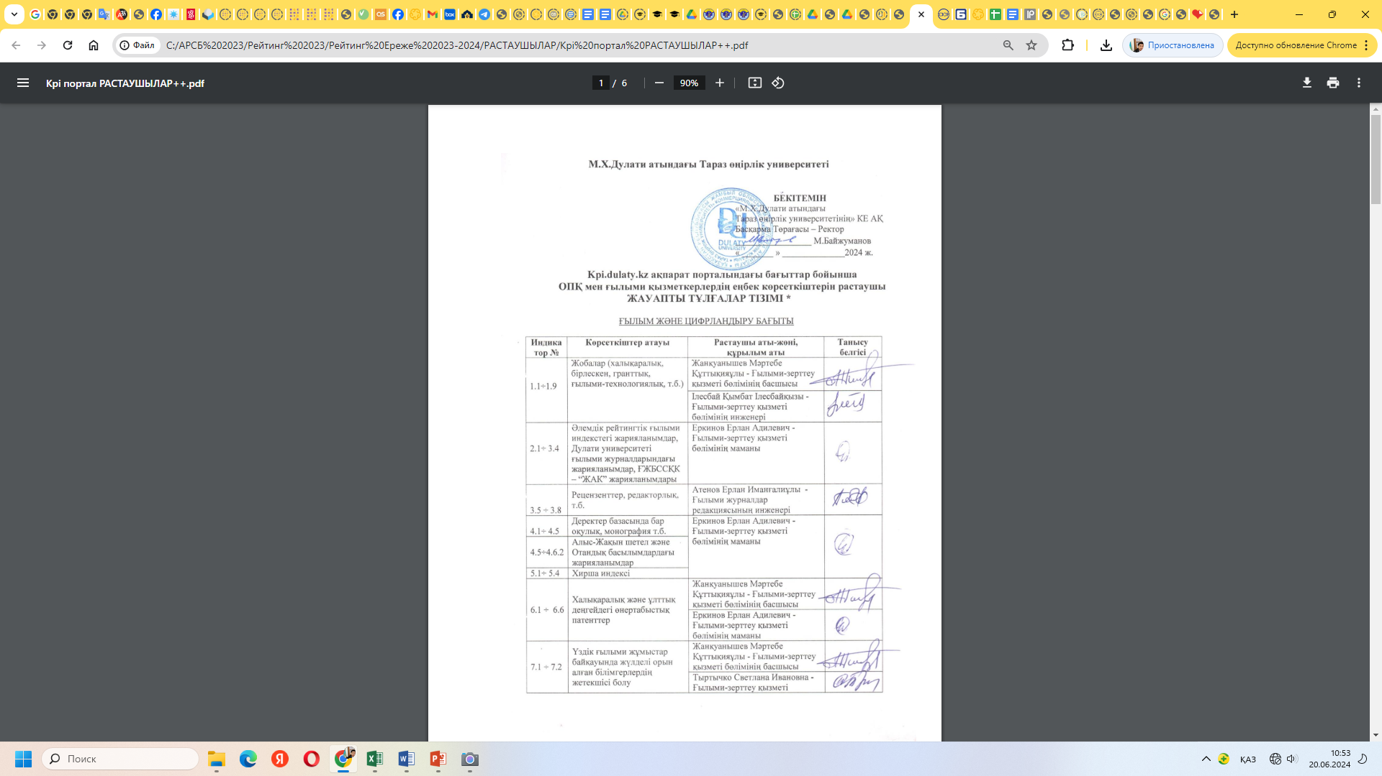
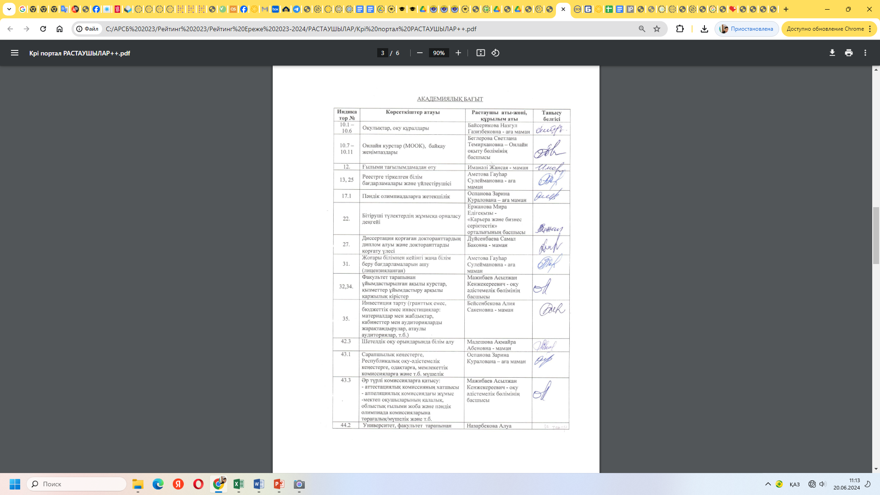
ОПҚ және ғылыми қызметкерлер еңбектерін растаушы мамандар

Slide 5
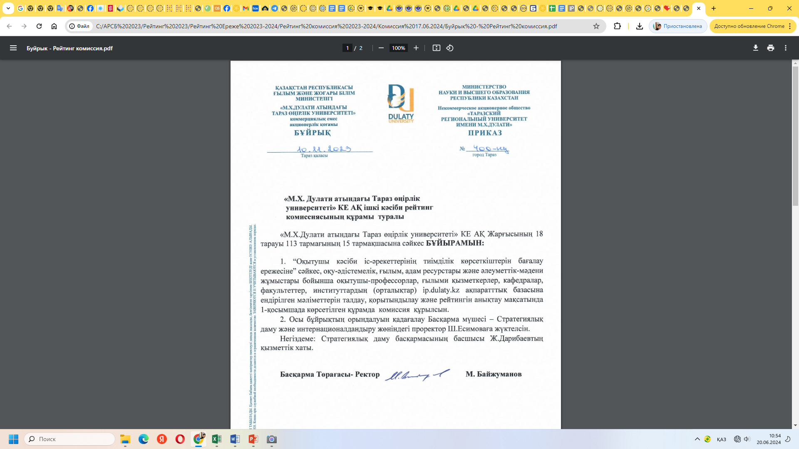
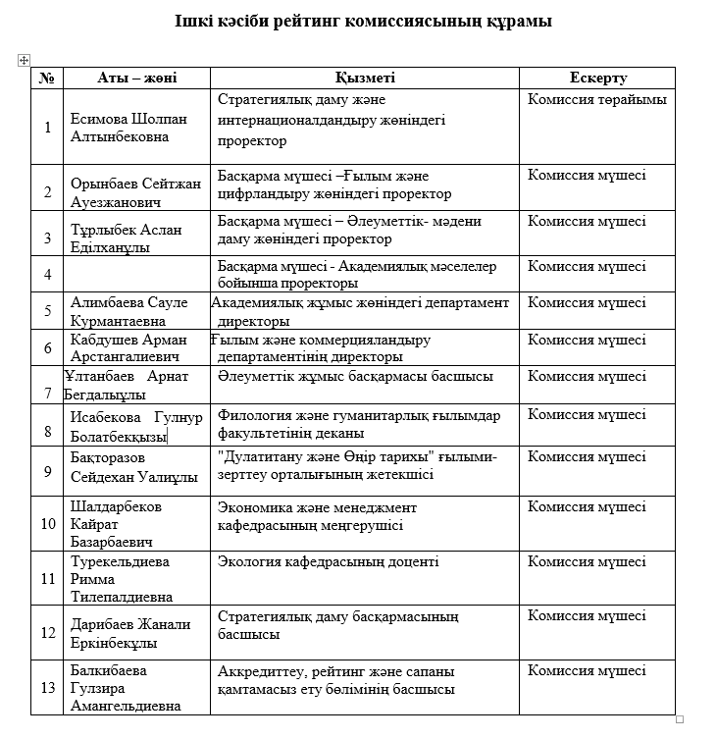
Ішкі кәсіби рейтинг комиссиясы мен құрамы

Slide 6
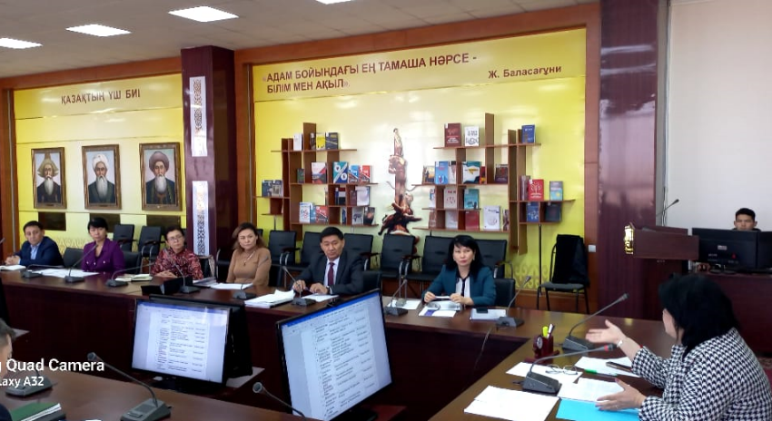
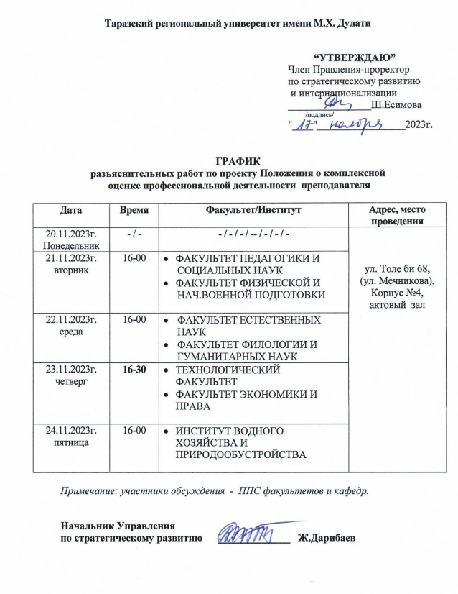
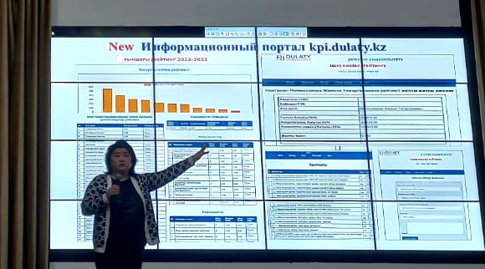
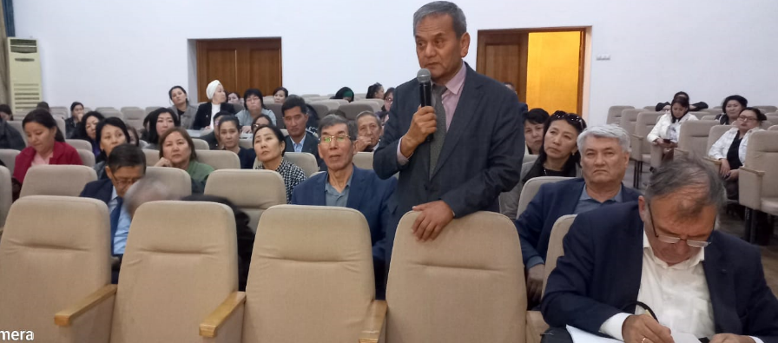
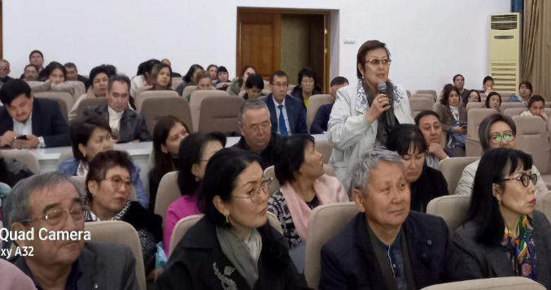

KPI жүйесін ендіру мен түсіндіру семинарлары

Slide 7

2023-2024 оқу жылында ішкі рейтинг жүйесін ендіру кезеңдері мен атқарылған шаралар
Кезеңдер | Атқарылған іс-шаралар
ҚАРАША-ЖЕЛТОҚСАН | Рейтинг ережесі талқыланып, бекітілді.
ҚАҢТАР | Kpi.dulaty.kz рейтингтік ақпараттық порталы әзірленді .
АҚПАН-МАМЫР | Kpi.dulaty.kz ақпараттық порталына еңбек нәтижелері ендірілді.
09 МАУСЫМ -14 МАУСЫМ | Мәліметтер тексерілді, расталды немесе кері қайтарылды. ОПҚ өтініш шағымдары, ұсыныстары қабылданды.
18-19 МАУСЫМ | Ішкі рейтинг нәтижелері сарапталды, комиссияда қорытындыланды.
20-30 МАУСЫМ | Ішкі рейтинг нәтижелері Ғылыми кеңеске талқылауға ұсынылды.
ТАМЫЗ | ТОП-100 ОПҚ мен үздік ҚБ басшыларын ынталандыру шарасына ұсыну.
.

Slide 8
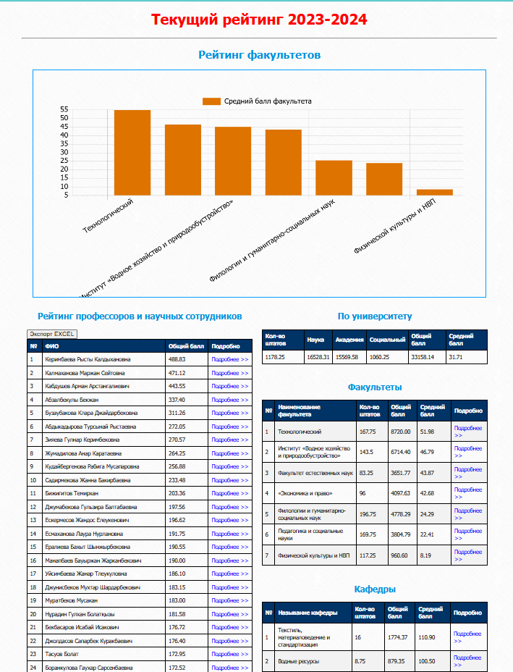
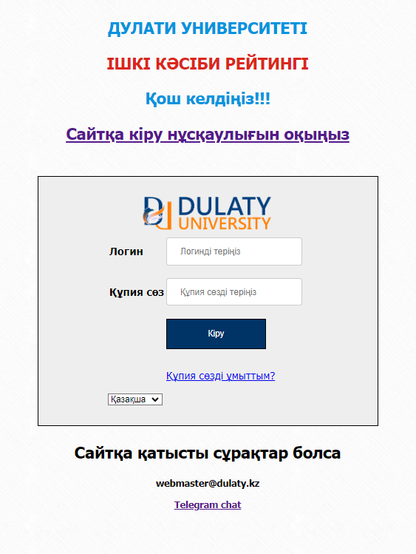
Дулати университеті ОПҚ мен ғылыми қызметкерлерінің
2023-2024 оқу жылындағы жалпы рейтингтік көрсеткіштеріне арналған ақпараттық порталы

Slide 9
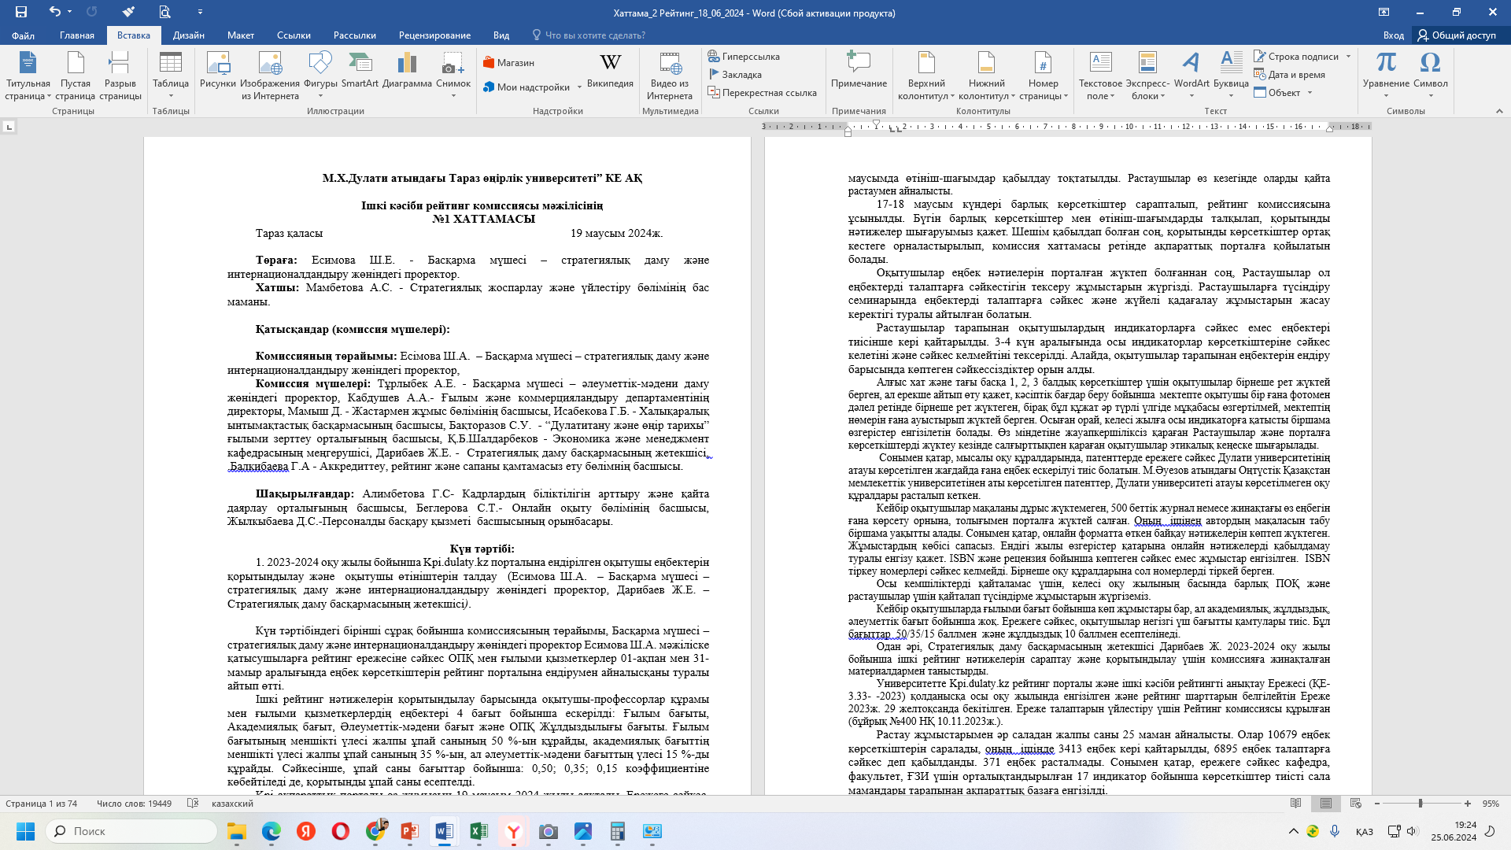
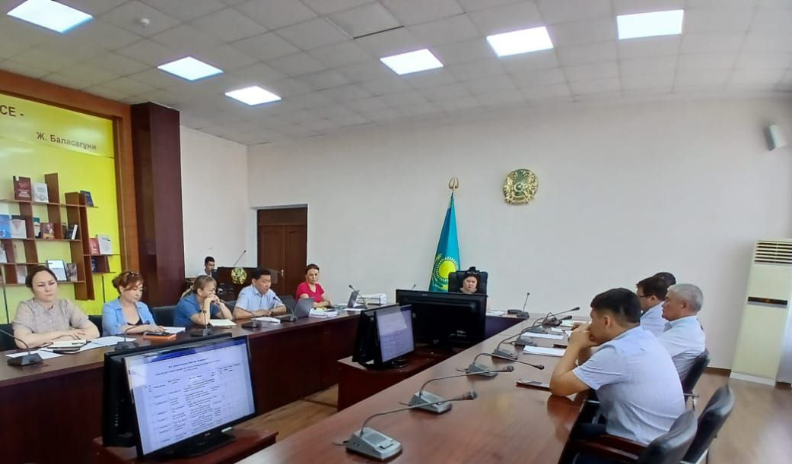
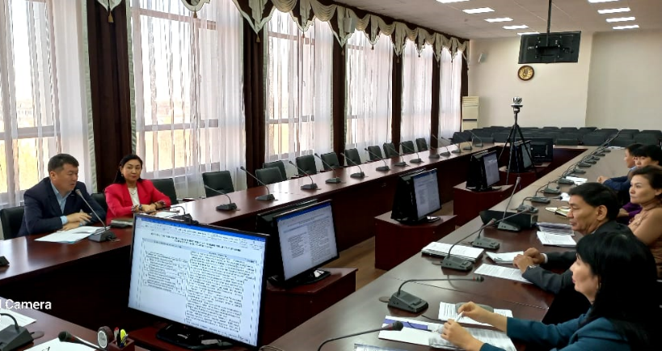

Ішкі кәсіби рейтинг комиссиясы мәжілістері

Slide 10
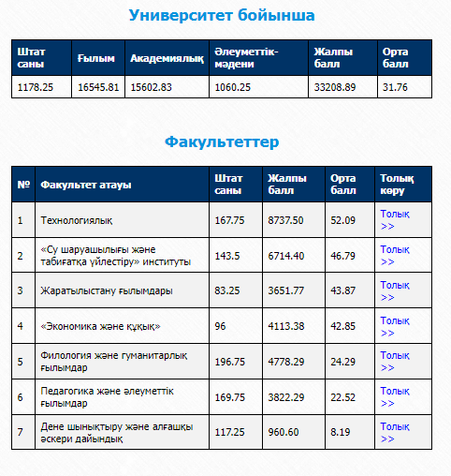

2023-2024 оқу жылындағы жалпы рейтингтік көрсеткіштер
Жалпы ұпай саны - 33208.89
соның ішінде:
Ғылым бағыты – 16545,81 (50%)
Академиялық бағыт – 15602,83 (47%)
Әлеуметтік-мәдени бағыт – 1060,25 (3%)
ОПҚ орта ұпайы – 31,76

Slide 11
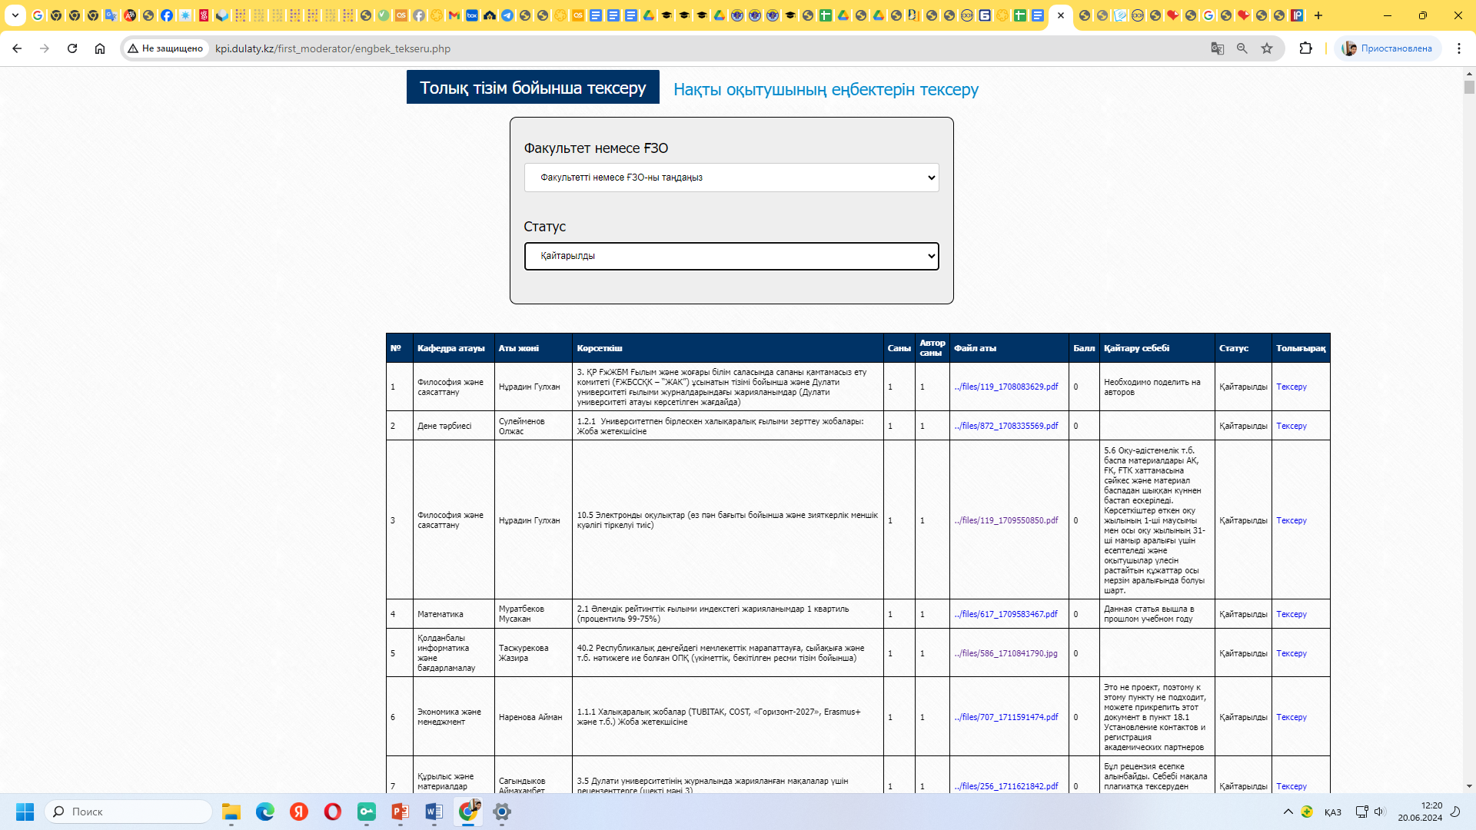
Университет ОПҚ және ғылыми қызметкерлерінің еңбек нәтижелерін
тексеру, растау, кері қайтару жұмыстары
Статус | Саны
Тексеріліп расталған | 6895
Тексеріліп, кері қайтарылған | 3413
Тексеріліп, расталмаған | 371
Тексерілмеген | 0
Жалпы | 10679

Slide 12
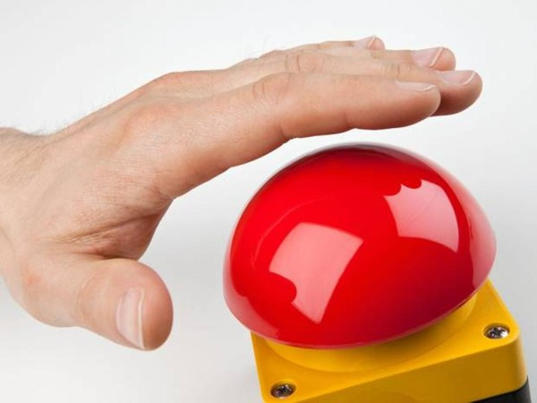
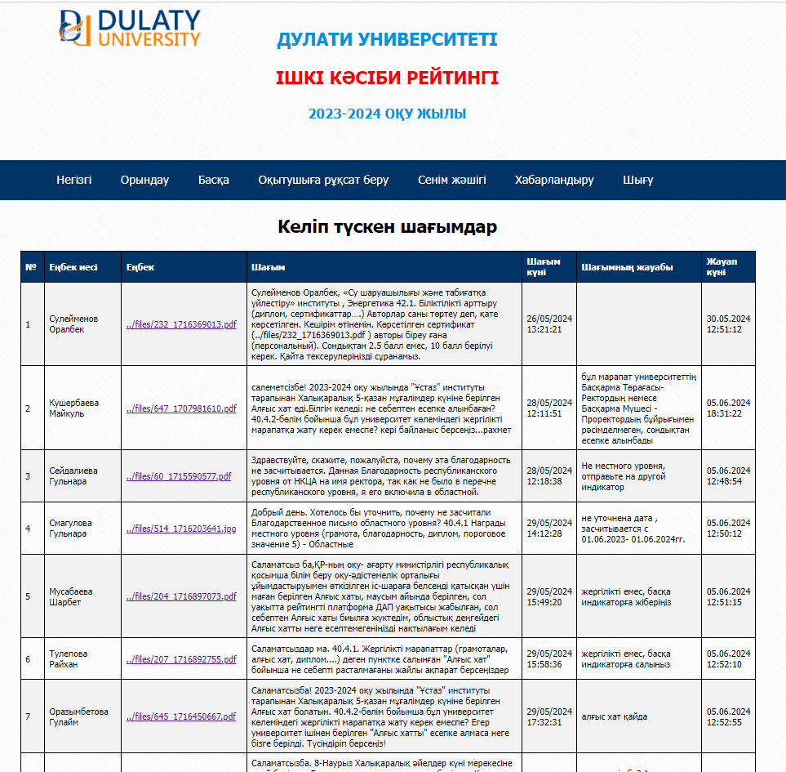
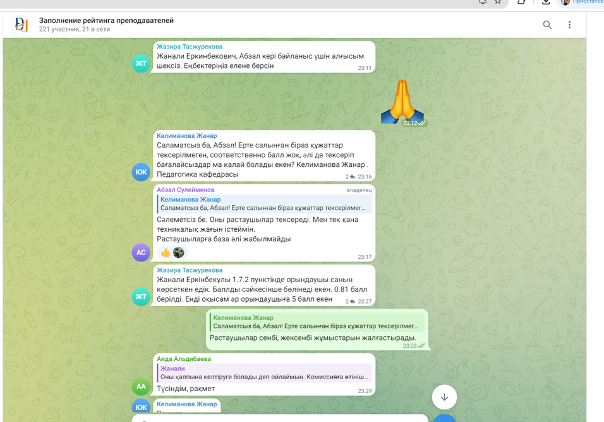
ОПҚ және ғылыми қызметкерлерінен ішкі рейтинг ақпараттық базасына түскен
өтініш-шағымдармен жұмыс
Апеляция | саны
Жазбаша өтініштер (ОПҚ) | 290
Жазбаша ұсыныстар (Декандар) | 394
ТОП 100 талдау | 56
Шағымдар | 194
ИТОГО | 934

Slide 13
Дулати университеті факультеттерінің 2023-2024 оқу жылындағы
жалпы рейтингтік көрсеткіштері
№ | Факультет атауы | Штат саны | Жалпы балл | Орта балл
1 | Технологиялық | 167.75 | 8737.50 | 52.09
2 | «Су шаруашылығы және табиғатқа үйлестіру» институты | 143.5 | 6714.40 | 46.79
3 | Жаратылыстану ғылымдары | 83.25 | 3651.77 | 43.87
4 | «Экономика және құқық» | 96 | 4113.38 | 42.85
5 | Филология және гуманитарлық ғылымдар | 196.75 | 4778.29 | 24.29
6 | Педагогика және әлеуметтік ғылымдар | 169.75 | 3822.29 | 22.52
7 | Дене шынықтыру және алғашқы әскери дайындық | 117.25 | 960.60 | 8.19

Slide 14
Дулати университеті кафедраларының 2023-2024 оқу жылындағы жалпы рейтингтік көрсеткіштері
№ | Кафедра атауы | Штат саны | Жалпы балл | Орта балл
1 | Тоқыма, материалтану және стандарттау | 16 | 1774.37 | 110.90
2 | Су ресурстары | 8.75 | 879.35 | 100.50
3 | Биология | 12 | 941.57 | 78.46
4 | Энергетика | 11.75 | 782.31 | 66.58
5 | Химия және химиялық технология | 26.25 | 1695.01 | 64.57
6 | Қаржы және есеп | 17.5 | 1079.91 | 61.71
7 | Құрылыс және материалдар өндіру | 15.75 | 919.56 | 58.38
8 | Ақпараттық жүйелер | 25.5 | 1480.87 | 58.07
9 | Экология және тіршілік әрекетінің қауіпсіздігі | 20 | 1146.15 | 57.31
10 | Мелиорация және агрономия | 11 | 621.56 | 56.51
11 | Физика және информатика | 25.5 | 1342.49 | 52.65
12 | Автоматизация және телекоммуникация | 16.75 | 843.90 | 50.38
13 | Қолданбалы информатика және бағдарламалау | 17.75 | 825.37 | 46.50
14 | Мұнай, газ және тау-кен ісі | 15.75 | 731.13 | 46.42
15 | Экономика және менеджмент | 31.75 | 1468.43 | 46.25
16 | Қазақ тілі мен әдебиет | 17.5 | 806.65 | 46.09
17 | Әлеуметтік психология | 20 | 852.87 | 42.64
18 | Тарих | 17.5 | 716.45 | 40.94
19 | Тамақ өндірісі және биотехнология | 12.5 | 502.38 | 40.19
20 | Мемлекет және әкімшілік құқық | 13 | 482.00 | 37.08
21 | Мектепке дейінгі және бастауыш білім беру | 22 | 801.42 | 36.43
22 | Педагогика | 16.5 | 574.16 | 34.80
23 | Білім берудегі тарих және география | 17.5 | 583.44 | 33.34
24 | Химия | 11.25 | 369.09 | 32.81
25 | Сәулет және құрылыс өндірісі | 25.75 | 779.12 | 30.26
26 | Қолданбалы математика және физика | 26 | 776.90 | 29.88
27 | Дизайн және мода индустриясы | 27 | 803.35 | 29.75
28 | Азаматтық құқық және процесс | 14 | 390.13 | 27.87
29 | Қылмыстық құқық және процесс | 9.5 | 252.50 | 26.58
30 | Көлік және машина жасау | 25 | 631.63 | 25.27
31 | Математика | 17 | 415.18 | 24.42
32 | Педагогикалық психология | 21.5 | 517.23 | 24.06
33 | Жерге орналастыру және кадастр | 9.75 | 223.59 | 22.93
34 | Туризм және сервис | 10.25 | 232.73 | 22.71
35 | Әлем тілдері | 49.25 | 1105.95 | 22.46
36 | Философия және саясаттану | 23.25 | 518.29 | 22.29
37 | Практикалық шетел тілдері | 23 | 510.11 | 22.18
38 | Орыс тілі және әдебиет | 43.5 | 905.23 | 20.81
39 | Шетел филологиясы және аударма ісі | 26 | 535.46 | 20.59
40 | Музыкалық және көркемдік білім | 16.25 | 317.73 | 19.55
41 | Журналистика және филология | 20 | 301.76 | 15.09
42 | Дене шынықтыру мен спорт теориясы | 30.75 | 325.80 | 10.60
43 | Спорттық пәндердің әдістемесі | 30.5 | 273.75 | 8.98
44 | Арнайы және әлеуметтік педагогика | 16.25 | 111.00 | 6.83
45 | Дене тәрбиесі | 42.75 | 276.29 | 6.46
46 | Бастапқы әскери дайындық | 13.25 | 84.75 | 6.40
47 | Мәдениет және өнер | 34 | 163.93 | 4.82

Slide 15
Дулати университеті ғылыми-зерттеу институттарының 2023-2024 оқу жылындағы
жалпы рейтингтік көрсеткіштері
№ | ҒЗИ, Орталық атауы | Штат саны | Жалпы балл | Орта балл
1 | Ә.С. АХМЕТОВ АТЫНДАҒЫ НАНОИНЖЕНЕРЛІК ЗЕРТТЕУ ӘДІСТЕРІ ИНЖЕНЕРЛІК БЕЙІНДІ ҒЫЛЫМИ-ЗЕРТТЕУ ЗЕРТХАНАСЫ | 4 | 283.16 | 70.79
2 | «ДУЛАТИТАНУ ЖӘНЕ ӨҢІР ТАРИХЫ» ҒЫЛЫМИ-ЗЕРТТЕУ ОРТАЛЫҒЫ | 5 | 147.50 | 29.50
3 | «БАУЫРЖАНТАНУ» ҒЫЛЫМИ-ЗЕРТТЕУ ОРТАЛЫҒЫ | 2 | 0.00 | 0.00

Slide 16
РЕЗУЛЬТАТЫ РЕЙТИНГА ДУЛАТИ УНИВЕРСИТЕТА за
2023-2024 год

Slide 17
2023-2024 оқу жылы нәтижесінде жоғары рейтингтік көрсеткіштерге
ие болған факультет - 100 МРП (разовая выплата)
Орын | Факультет атауы | Штат саны | Жалпы балл | Орта балл | Факульттет деканы, аты-жөні
1 | Технологиялық | 167.75 | 8737.50 | 52.09 | Шардарбек Мухамеджан Шардарбекұлы

Slide 18
2023-2024 оқу жылында жоғары рейтингтік көрсеткіштерге ие болған
алғашқы үштіктегі кафедра меңгерушілері
Орын | Кафедра атауы | Штат саны | Жалпы балл | Орта балл | Кафедра меңгерушісі аты-жөні
1 | Тоқыма, материалтану және стандарттау – 100 МРП (разовая выплата) | 16 | 1774.37 | 110.90 | Қауымбаев Рахымжан Тоқтарбайұлы
2 | Су ресурстары -75 МРП (разовая выплата) | 8.75 | 879.35 | 100.50 | Абдиров Муратхан
3 | Биология - 50 МРП (разовая выплата) | 12 | 941.57 | 78.46 | Зияева Гулнар Керімбекқызы
18

Slide 19
2023-2024 оқу жылы нәтижесінде жоғары рейтингтік көрсеткіштерге ие болған ҒЗИ директоры
№ | ҒЗИ атауы | Штат саны | Жалпы балл | Орта балл | Аты-жөні
1 | Ә.С. Ахметов атындағы наноинженерлік зерттеу әдістері инженерлік бейінді ғылыми-зерттеу зертханасы - 100 МРП (разовая выплата) | 4 | 283.16 | 70.79 | Бекбасаров Исабай Исакович

Slide 20
2023-2024 оқу жылы ішкі кәсіби рейтинг қорытынды көрсеткіштері бойынша
ТОП-100 оқытушы-профессорлар мен ғылыми қызметкерлер тізімі
Жыл көшбасшысы - Лидер года – 30 МРП ежемесячно
№ | Аты жөні | Жалпы балл | Жұлдыздық
1. | Керимбаева Рысты Калдыхановна | 488.83 | ⭐⭐⭐⭐⭐⭐
І КАТЕГОРИЯ (1-10 орындар) – 30 МРП ежемесячно
1. | Калмаханова Маржан Сейтовна (25.08.24-22.11.24) | 471.12 | ⭐⭐⭐
2. | Кабдушев Арман Арстангалиевич | 443.55 | ⭐⭐⭐⭐
3. | Абзалбекулы Бекжан | 337.40 | ⭐⭐
4. | Бузаубакова Клара Джайдарбековна | 311.26 | ⭐⭐⭐
5. | Абдыкадырова Турсынай Рыстаевна | 272.05 | ⭐⭐⭐
6 | Зияева Гулнар Керимбековна | 270.57 | ⭐⭐⭐
7 | Жумадилова Анар Каратаевна | 264.25 | ⭐⭐⭐⭐
8 | Кудайбергенова Рабига Мусапаровна | 256.88 | ⭐
9 | Садирмекова Жанна Бакирбаевна | 233.48
10 | Бижигитов Темирхан | 203.36 | ⭐

Slide 21
ІІ КАТЕГОРИЯ (11-25 орындар) – 25 МРП ежемесячно |  |  | Жұлдыздық
11 | Джумабекова Гульзира Балтабаевна | 197.56 | ⭐
12 | Ескермесов Жандос Елеукенович | 196.62 | ⭐⭐⭐
13 | Есмаханова Лаура Нурлановна | 191.75
14 | Ералиева Бахыт Шынжырбековна | 190.55 | ⭐⭐
15 | Манапбаев Бауыржан Жарканбекович | 190.00 | ⭐⭐
16 | Уйсимбаева Жанар Тлеукуловна | 186.10 | ⭐⭐
17 | Джунисбеков Мухтар Шардарбекович | 183.15 | ⭐
18 | Муратбеков Мусакан | 183.00 | ⭐
19 | Нұрадин Гулхан Болатқызы | 181.58 | ⭐
20 | Бекбасаров Исабай Исакович | 176.72
21 | Джолдасов Сапарбек Куракбаевич | 176.40 | ⭐⭐⭐⭐⭐
22 | Тасуов Болат | 172.95 | ⭐⭐⭐
23 | Боранкулова Гаухар Сарсенбаевна | 172.52 | ⭐⭐⭐⭐
24 | Махамбетов Ерик Оралбекович | 170.00 | ⭐
25 | Қожагелді Болат Жарылқапұлы | 168.33

Slide 22
ІIІ КАТЕГОРИЯ (26-50 орындар) – 20 МРП ежемесячно
26 | Шардарбек Мухамеджан Шардарбекулы | 167.88 | ⭐⭐
27 | Муратова Диана Балтабаевна | 163.95 | ⭐
28 | Бахторазов Сейдехан Уалиевич | 161.50 | ⭐
29 | Шилібек Кенжеғали Қошқарбайұлы | 161.09 | ⭐⭐⭐⭐⭐
30 | Сугурова Лаура Алхайдаровна | 158.50 | ⭐⭐
31 | Ташкараева Асель Мухтаровна | 155.20 | ⭐⭐⭐⭐⭐
32 | Тасжурекова Жазира Кудайбергеновна | 154.47 | ⭐⭐
33 | Ерубаев Ерлан Ауданбекович | 154.25 | ⭐⭐
34 | Карнакова Гайни Жарасхановна | 152.80 | ⭐⭐
35 | Турарова Айсулу Нурдуновна | 150.95 | ⭐⭐⭐⭐⭐⭐⭐
36 | Абдукаримова Зауреш Турганбаевна | 149.88 | ⭐
37 | Серубаева Аурика Темирхановна | 148.88 | ⭐

Slide 23
ІIІ КАТЕГОРИЯ (26-50 орындар) – 20 МРП ежемесячно 20
38 | Жанпейісова Айжан Орынбекқызы | 148.38 | ⭐
39 | Нурмухамбетова Зауре Сакеновна | 147.62 | ⭐⭐
40 | Естаев Куат Абенович | 144.07 | ⭐⭐⭐
41 | Баялиева Гульсара Муратовна | 142.75 | ⭐⭐
42 | Жигитова Сауле Затыбековна | 142.22 | ⭐⭐
43 | Койшибаева Гульмира Дженисовна | 142.00 | ⭐⭐⭐⭐
44 | Мадалиева Эльмира Бегалиевна | 141.75 | ⭐⭐⭐
45 | Молдабекова Айгуль Шаиповна | 141.05 | ⭐⭐
46 | Байдильдаева Асель Куанышевна | 140.38
47 | Жоламанов Нуржан Жаканулы | 138.63 | ⭐⭐⭐
48 | Абдикаева (Кудабаева) Айгуль Калдыбековна | 137.48
49 | Боранкулова Асель Сарсенбаевна | 134.62 | ⭐
50 | Крахмалева Юнона Ринатовна | 134.50 | ⭐⭐⭐

Slide 24
ІV КАТЕГОРИЯ (51-75 орындар) - 15 МРП ежемесячно
51 | Елубаева Гулшат Акжоловна | 134.00 | ⭐⭐
52 | Ташмухамедов Фархад Рахмаджанович | 134.00 | ⭐
53 | Юсупова Лаура Хамидовна | 133.85
54 | Абдрахманова Зухра Бахытжановна | 132.75 | ⭐
55 | Нурлыбаева Айша Нурлыбаевна | 131.18 | ⭐⭐⭐
56 | Шалдарбеков Кайрат Базарбаевич | 127.16 | ⭐⭐⭐
57 | Мамашаев Тахир Рахимович | 126.50 | ⭐⭐
58 | Абдиров Муратхан | 126.30
59 | Байжігіт Ботагөз Сабитқызы | 126.25 | ⭐⭐⭐
60 | Тунгатарова Айгуль Турысжановна | 125.77 | ⭐⭐⭐
61 | Сагындыков Аймахамбет Абуталипович | 124.68 | ⭐
62 | Кенжебаева Алима Толеуовна | 124.31 | ⭐⭐⭐
63 | Туленбаев Мурат Сауранбаевич | 122.19 | ⭐⭐⭐⭐
3.

Slide 25
ІV КАТЕГОРИЯ (51-75 орындар) – 15 МРП ежемесячно
64 | Абдувалова Айнур Жумабаевна | 122.12 | ⭐
65 | Турдалиева Шолпан Турсумбаевна | 121.80 | ⭐⭐
66 | Кудабаева Перизат Асанбаевна | 121.75 | ⭐⭐⭐
67 | Алтынбекова Динара Тансыковна | 119.92 | ⭐
68 | Шедреева Индира Бижанқызы | 119.50 | ⭐
69 | Шаншабаев Нуржан Аскарович | 118.69 | ⭐
70 | Мурзахметов Асланбек Нурбекович (28.05.24-26.05.25) | 117.96 | ⭐
71 | Абдрахман Гүлнар Қабылқалымқызы | 117.88 | ⭐⭐⭐⭐
72 | Кейкиманова Меруерт Турсынхановна | 116.88 | ⭐⭐
73 | Сматова Клара Бегалиевна | 115.83 | ⭐⭐
74 | Баубекова Айжан Кенжебековна | 114.75 | ⭐⭐
75 | Алтаева Гульнар Абдулловна | 114.50 | ⭐⭐
3.

Slide 26
V КАТЕГОРИЯ (76-100 орындар) – 10 МРП ежемесячно
76 | Байжанова Сулушаш Болабиевна | 113.22 | ⭐⭐⭐
77 | Байжигитова Мадина Турехановна | 113.18 | ⭐
78 | Исабекова Гулнур Болатбековна | 112.91 | ⭐⭐
79 | Джолчибекова Кульандам Жумагуловна | 111.91 | ⭐
80 | Нүсіпәли Роллан Карсонұлы | 110.50 | ⭐ ⭐
81 | Тулеубаев Жаксыбай | 110.09 | ⭐
82 | Кошкинбаева Нургуль Рыспаевна | 108.25 | ⭐⭐⭐
83 | Искакова Гульзат Куанышбаевна | 108.22 | ⭐⭐
84 | Жумадилова Алия Смаиловна | 107.23 | ⭐⭐⭐⭐
85 | Кудабаева Ляззат Асанбайқызы | 107.10 | ⭐⭐
86 | Кауымбаев Рахымжан Токтарбаевич | 107.00 | ⭐⭐
87 | Сарыбаева Эльвира Ермековна | 106.92 | ⭐⭐
3.

Slide 27
3.
V КАТЕГОРИЯ (76-100 орындар) -10 МРП ежемесячно
88 | Игисинов Сабит Жандарбекович (01.07.24-20.06.25) | 106.00 | ⭐⭐
89 | Рябова Надежда Николаевна | 105.70 | ⭐
90 | Ахметов Ергали Сейлбекович | 105.25 | ⭐
91 | Есенгельдиева Перизат Нургазиевна | 105.22 | ⭐
92 | Тулеева Галия Турсыналиевна | 105.05 | ⭐
93 | Баданов Кенжебек Исабекович | 103.64 | ⭐
94 | Тәттібаев Сағынтай | 102.75 | ⭐⭐
95 | Беглерова Светлана Темирхановна | 102.75 | ⭐
96 | Куандыкова Гульчехра Тунгышовна | 102.34 | ⭐⭐
97 | Ернишев Кайрат Асилбекович | 101.66 | ⭐⭐⭐
98 | Смагулова Гульнара Спанбаевна | 100.23 | ⭐⭐⭐
99 | Койбаков Сейтхан Мелдебекович | 100.10
100 | Тулендиева Гульмира Оразбековна | 99.21 | ⭐

Slide 28
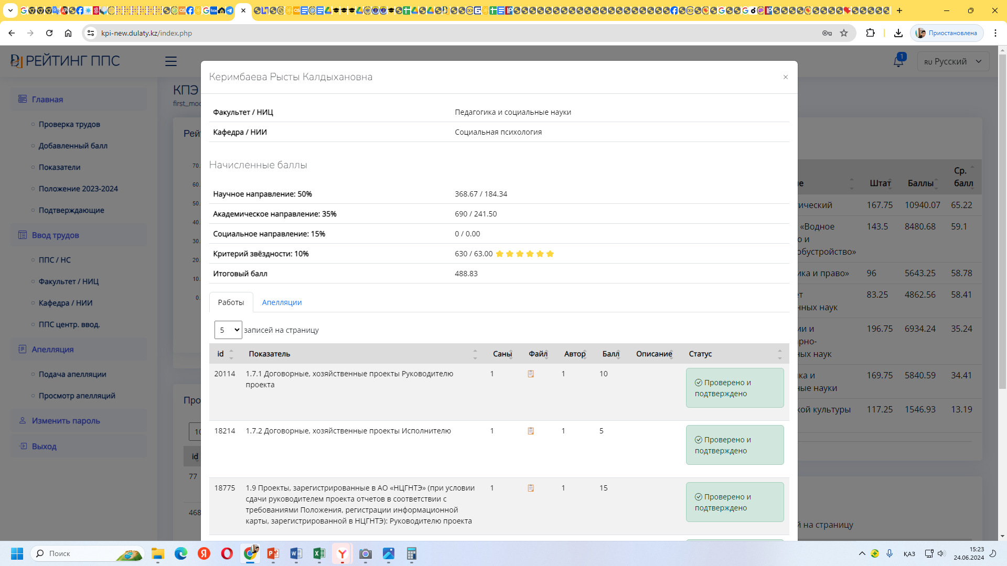

2023-2024 оқу жылында жоғары рейтингтік көрсеткіштерге ие болған ең үздік оқытушы

Slide 29
Дулати университеті ОПҚ мен ғылыми қызметкерлерінің
2023-2024 оқу жылындағы жалпы рейтингтік көрсеткіштері ДЕҢГЕЙЛЕРІ
№ | Ұпайлар диапазоны | ОПҚ саны | Деңгейлер |  | Ынталандыру немесе шара қолданулар
1 | 100 ÷ 500 | 100 | ӨТЕ ЖОҒАРЫ (100) | ЖОҒАРЫ (170) | Ынталандыруға ұсынылады
2 | 75 ÷ 100 | 70 | ЖОҒАРЫ (70) |  | Кафедралардың ақпараттық базасына: жақсарту және жетілдіру жұмыстары үшін
3 | 50 ÷ 75 | 135 | ОРТА (335) | ОРТА (335)
4 | 25 ÷ 50 | 230
5 | 10 ÷ 25 | 170 | ТӨМЕН (170) | ТӨМЕН (375) | Риск зонасы: Ескертуге ұсынылады
6 | 1-10 0 | 100 105 | ӨТЕ ТӨМЕН (205)
29

Slide 30
2023-2024 оқу жылы ішкі кәсіби рейтинг комиссиясы жұмысының қорытындылары
KPI ақпараттық порталы өз жұмысын 8-маусым 2024 жылы аяқтады. Ережеге сәйкес, апеляциялық шағымдар портал жабылған соң 5 күн ішінде қаралуы тиіс болатын. Портал оқытушылардың өтініштеріне орай кешіктіріліп, 8.06.24 жабылуына байланысты, 14-ші маусымда өтініш-шағымдар қабылдау тоқтатылды. 17-18 маусым күндері барлық көрсеткіштер сарапталып, рейтинг комиссиясына ұсынылды. 19 маусым күні Рейтинг комиссиясы көрсеткіштер мен өтініш-шағымдарды талқылап, қорытынды нәтижелерді шығарды. Осыған орай ендірілген түзетулер ортақ кестеге орналастырылып, комиссия хаттамасы ретінде ақпараттық порталға қойылды.
2023-2024 оқу жылындағы еңбек көрсеткіштерінің нәтижелері мен қорытындылары бүгін Ғылыми кеңеске бекітуге ұсынылып отыр. Жаңа жүйе арқылы біз 2023-2024 оқу жылы көрсеткіштері мен нәтижелерін қорытындылауда Kpi ақпараттық порталы арқылы ашықтық пен әділдікті мүмкіндігінше қамтамасыз етуге тырыстық. Бұл жұмыстар келесі оқу жылында да жалғасын табатын болады.
Мақсатымыз - оқытушы-қызметкерлердің университетке қосқан үлесін ескере отырып, жұмыс сапасын жақсарту және жетілдіру арқылы тиімді басқаруды қамтамасыз ету, оқытушы мен кафедраларының қызметін анықтауға және бағалауға арналған ашық ақпараттық база қалыптастыру болып табылады.
Жылдық ішкі рейтинг қорытынды көрсеткіштеріне орай, ұпайлар диапазонына байланысты “Өте жоғары”, “жоғары”, “орта”, “төмен” және “өте төмен” нәтиже көрсеткен ОПҚ мен ғылыми қызметкерлерді алдағы кезеңдерде түрлі шараларға ұсыну ескеріледі (ынталандыру, жақсарту және жетілдіру жұмыстары, ескерту, Аттестаттау комиссиясы, Этикалық және тәртіп комиссиясы).
2023-2024 оқу жылындағы ішкі рейтингтік көрсеткіштер қорытындысына орай анықталған ТОП-100 ОПҚ мен ғылыми қызметкерлер жаңа оқу жылында ынталандыру шараларына ұсынылады.

Slide 31
2023-2024 оқу жылындағы ішкі рейтинг нәтижелері бойынша қаулы жобасы
Дулати университетінің 2023-2024 оқу жылындағы оқытушы профессорлар мен ғылыми қызметкерлердің, кафедралар, ҒЗИ, факультеттердің рейтинг нәтижелері назарға алынсын.
2. Дулати университетінің ішкі рейтинг нәтижелері бойынша
анықталған ТОП-100 оқытушылары мен қызметкерлері ереженің
5.21-5.25 баптарына сәйкес 2024-2025 оқу жылында
ынталандыру шараларына ұсынылсын.

Slide 32
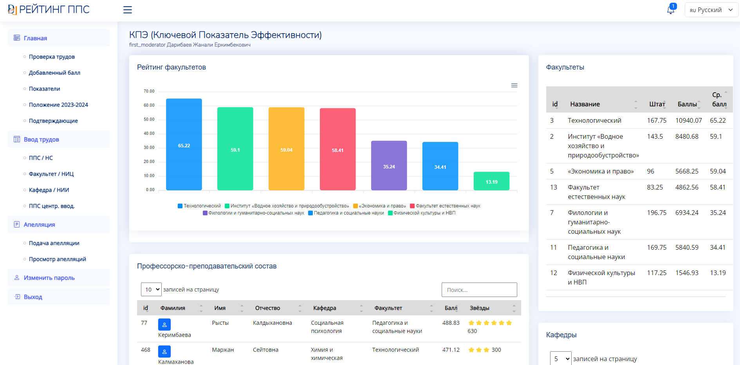
Дулати университеті ОПҚ мен ғылыми қызметкерлерінің
жалпы рейтингтік көрсеткіштеріне арналған ақпараттық порталдың жаңа нұсқасы

Slide 33
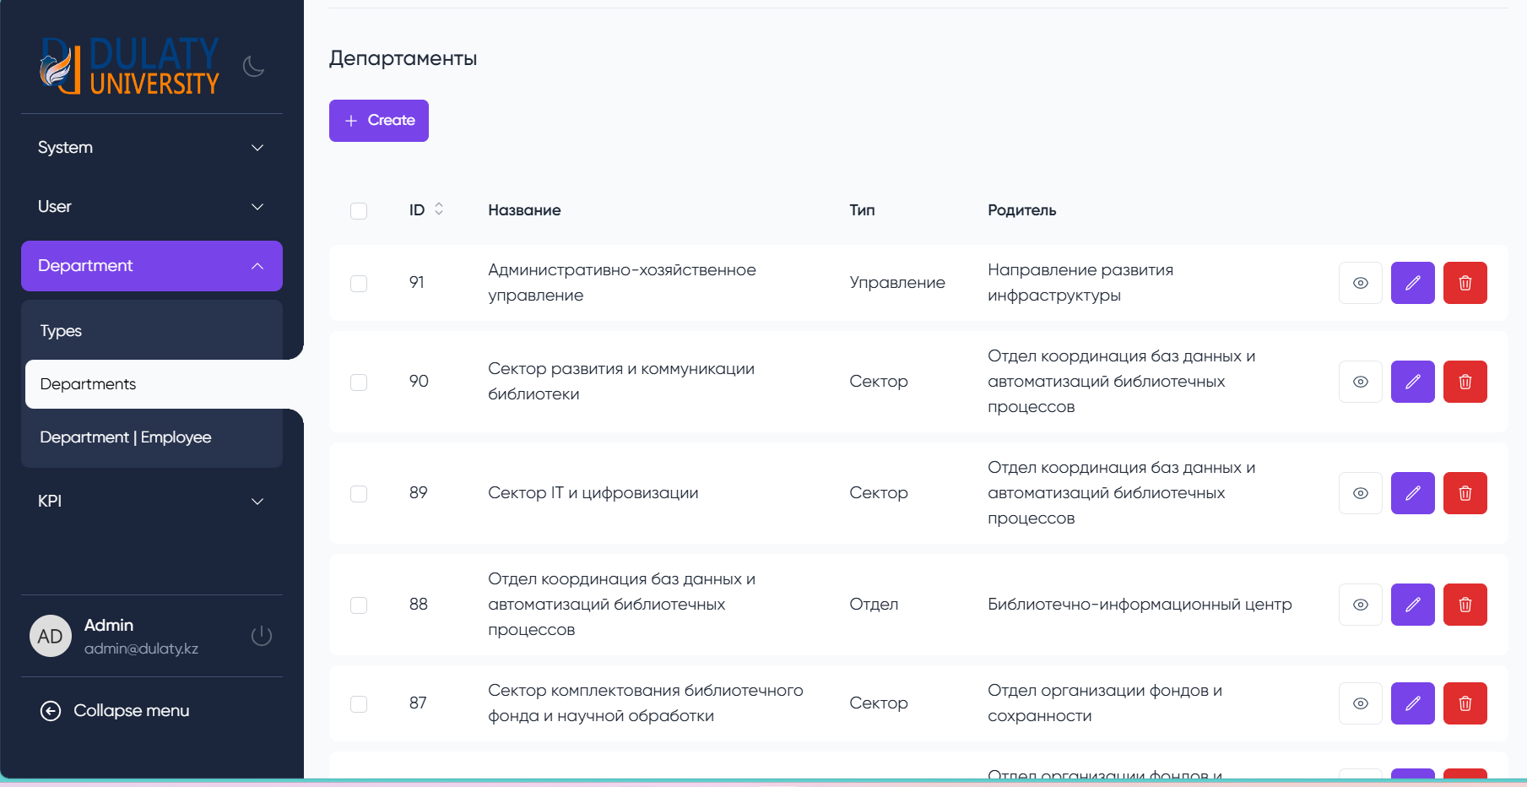
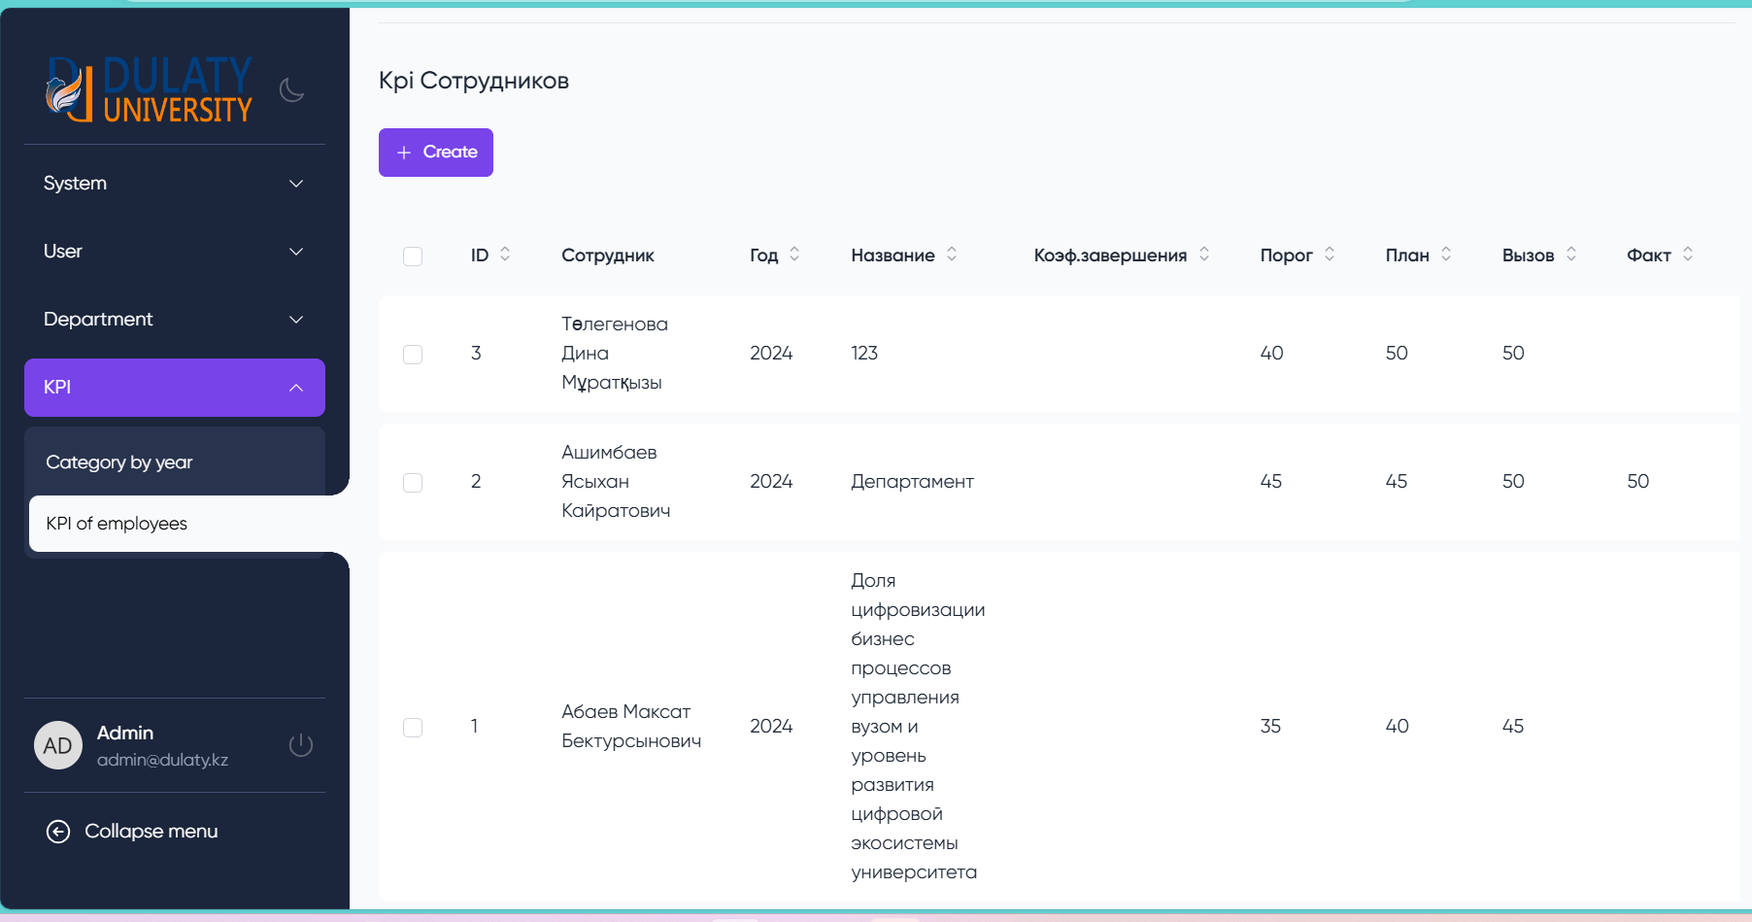
http://bpms.dulaty.kz

Slide 34
НАЗАРЛАРЫҢЫЗҒА
РАХМЕТ!

